Slide 1

TOÁN 1

Slide 2
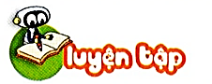
Sách Toán_trang 58

Slide 3
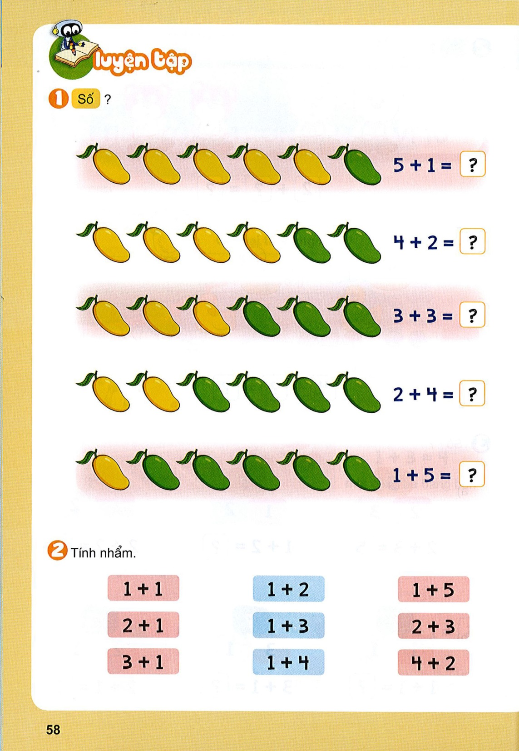
1
Số
6
6
6

Slide 4
6
6

Slide 5




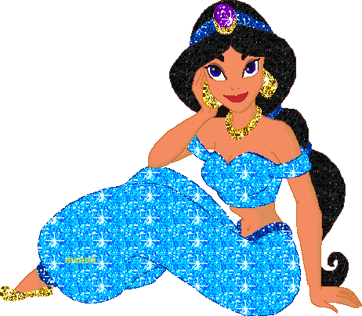


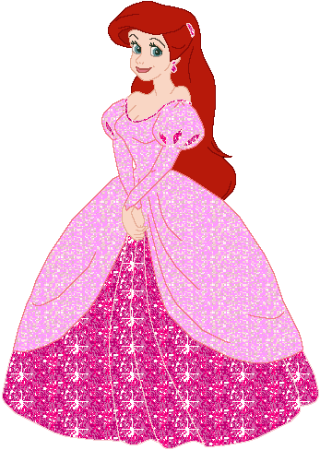
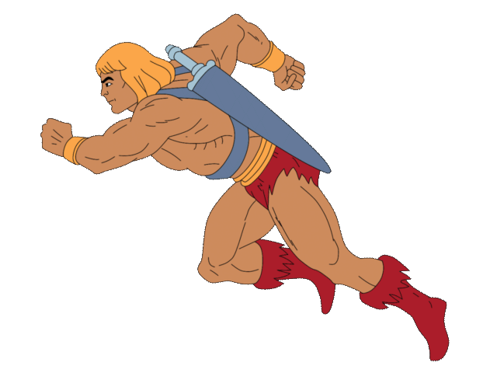
Tính nhẩm
2
1 + 1 = 2
1 + 2 = 3
1 + 5 = 6
2 + 1 = 3
1 + 3 = 4
2 + 3 = 5
3 + 1 = 4
1 + 4 = 5
4 + 2 = 6

Slide 6
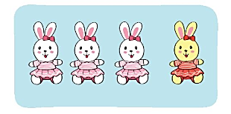
3
Số?
a)
3
+
?
1
=
?
4

Slide 7

b)
2
+
?
3
=
?
5

Slide 8
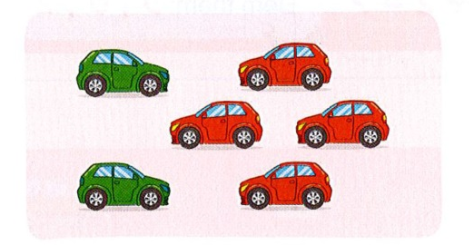
c)
+
=
?
?
6
2
4

Slide 9
4
Số?
3
+
?
1
+
?
2
=
5
1
=
2
5
+
?
2
+
?
1
=
6
2
=
4

Slide 10
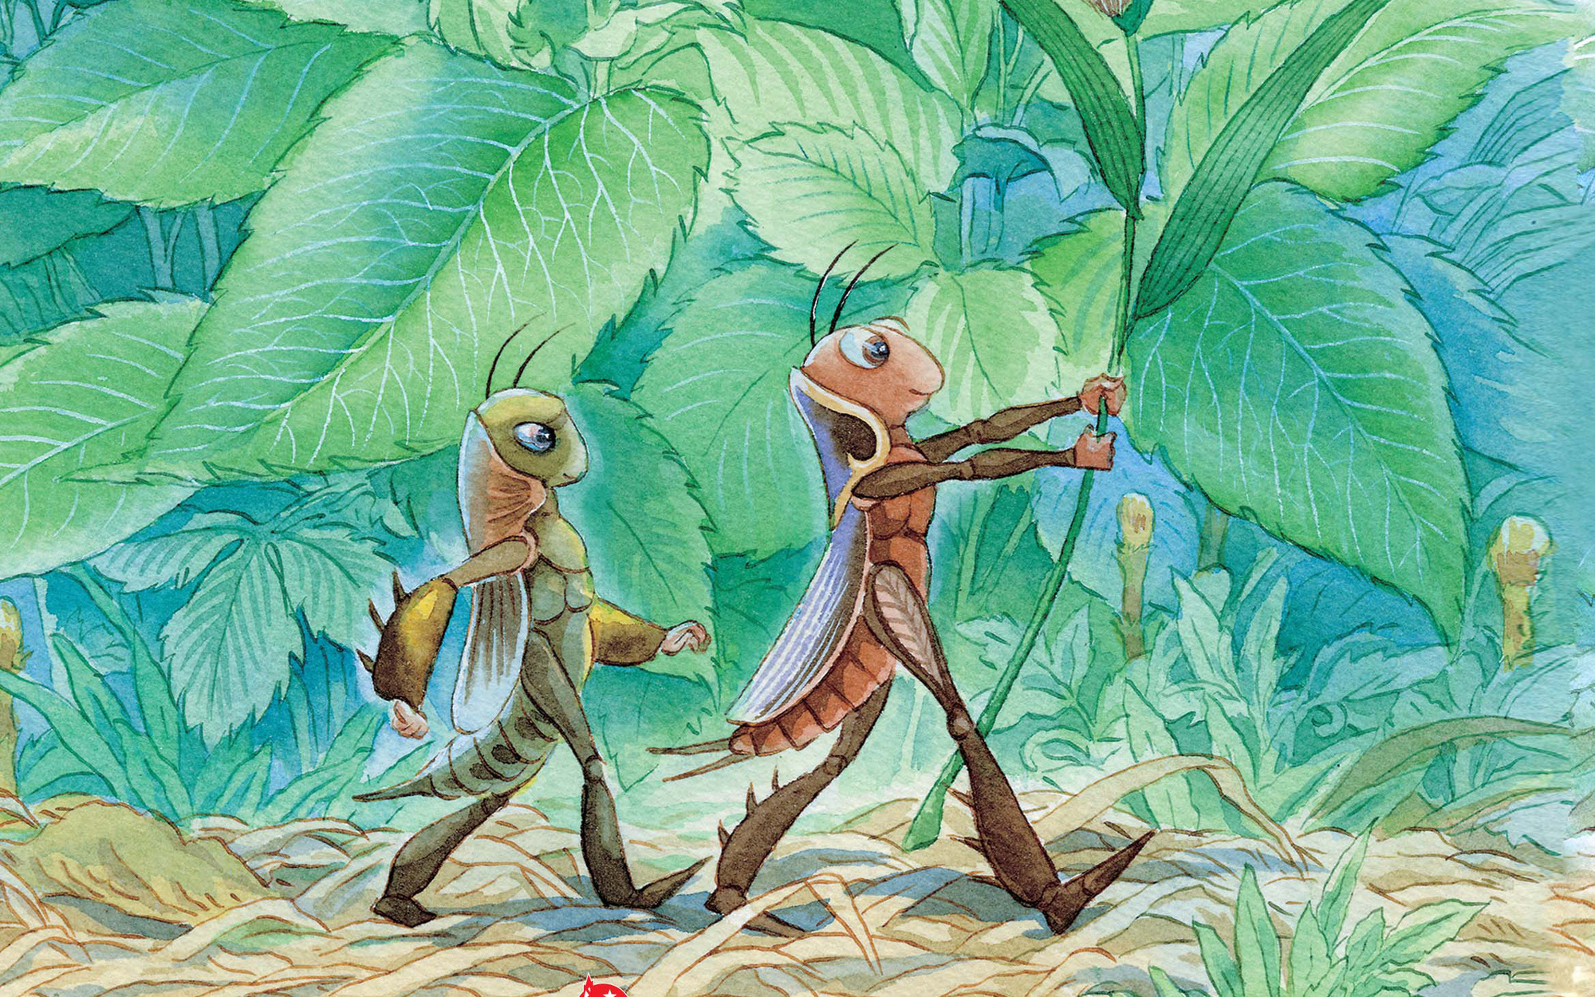

DẾ MÈN PHIÊU LƯU KÍ
PHIÊN BẢN
DẾ MÈN TÌM BẠN PHIÊU LƯU
sau mùa covid
Hết dịch bệnh rồi nên Dế Mèn buồn chân buồn tay lắm các bạn ạ. Dế Mèn lại bắt đầu một chuyến phiêu lưu mới. Chúng mình hãy thuyết phục những người bạn kia tham gia chuyến phiêu lưu của Dế Mèn nhé! Để thuyết phục được các bạn ấy, chúng ta phải trả lời thật xuất sắc các câu hỏi mà các bạn ấy đưa ra nhé!

Slide 11



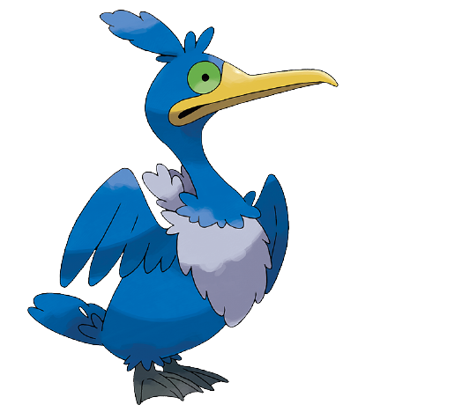

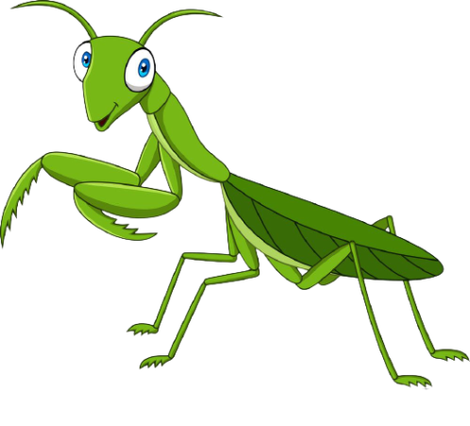
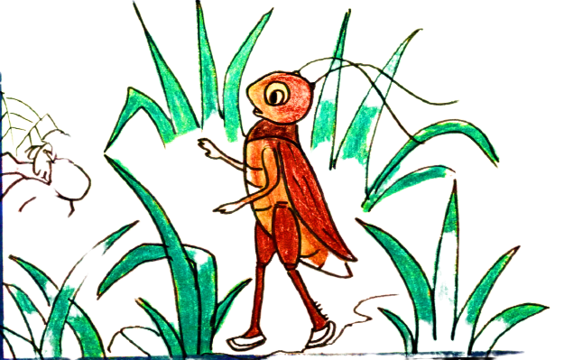

Chúng mình bắt đầu chuyến phiêu lưu thôi nào!
Notes:
Click vào các con vật để đi đên thử thách
Tại slide câu hỏi, click vào dế mèn để quay về.
Tại slide này, click vào dế mèn để đi tới bài học (tuy nhiên, cần bán enter để câu nói của dế màn xuất hiện đã nhé)

Slide 12


2 + 1 = ?
3
A
4
B
2
C
Notes:
click vào dế mèn để quay về.

Slide 13

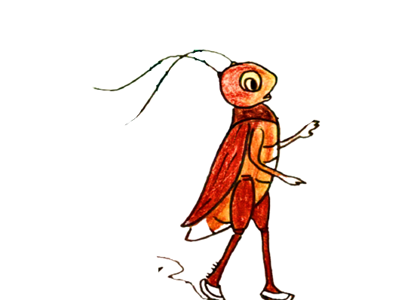

2 + 3 = ?
A
4
B
5
C
6
Notes:
click vào dế mèn để quay về.

Slide 14

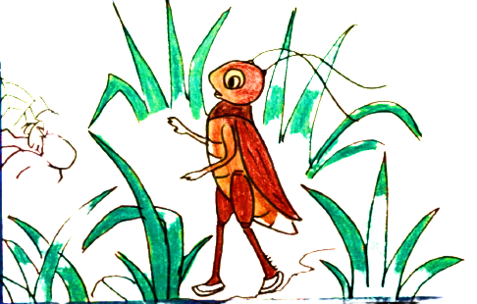
3 + 1 = ?
2
A
3
B
4
C
Notes:
click vào dế mèn để quay về.

Slide 15

1 + ? = 2
A
2
B
1
C
3

Slide 16

1 + 5 = ?
6
A
5
B
4
C

Slide 17
DẶN DÒ

Slide 18

Người soạn : Phan Thị Linh
Năm sinh : 1990
Đơn vị công tác :
LH : 0916.604.268
Thân chào Quý Thầy Cô!
Rất mong nhận được phản hồi và góp ý từ Quý Thầy Cô để bộ giáo án ppt được hoàn thiện hơn.
Mọi thông tin phản hồi mong được QTC gửi về:
+ Zalo: 0916.604.268
+ Facebook cá nhân: https://www.facebook.com/nhilinh.phan/
+ Nhóm chia sẻ tài liệu: https://www.facebook.com/groups/443096903751589

